Slide 1
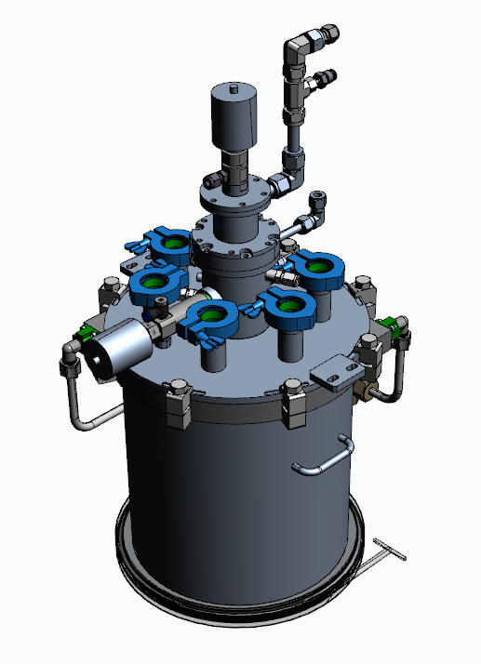
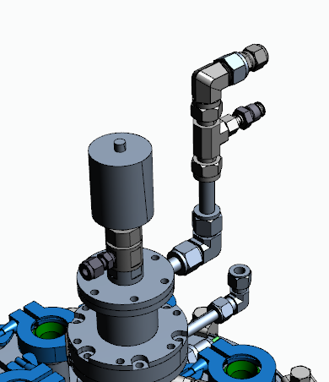
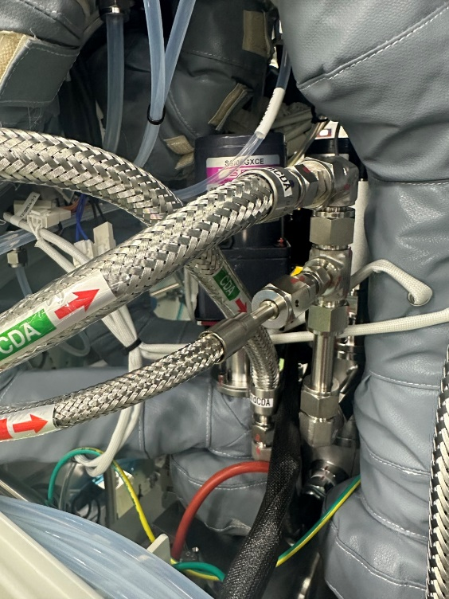
PXX향 장비 CDA Line 오조립 부적합 보고서
1. 불량내용
1. 모델: DRAGON DUAL
2. S/N: DBW-3395
3. 고객사: PXX
4. 발생일: 24년07월22일
5. 발생 수: 1대
6. 발생업체: FNI
7. 불량내용: Left CDA Burner Main CDA ↔ 2nd CDA Flexible Tube 교차조립
◎불량 이미지
Main CDA
교차연결
2. 원인
2an CDA

Slide 2
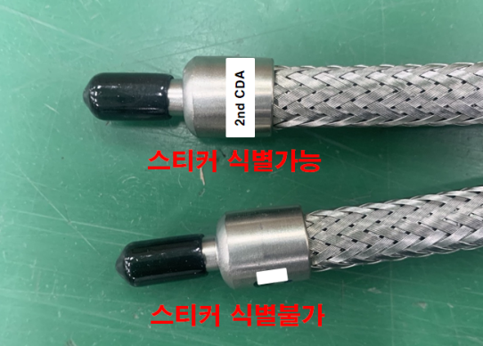
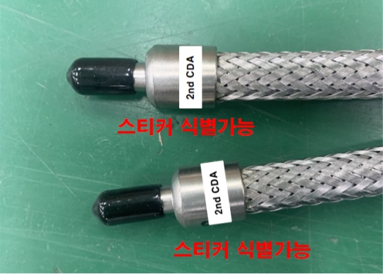
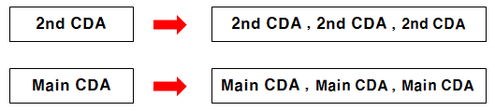
PXX향 장비 CDA Line 오조립 부적합 보고서
2. 원인
1. 동일 규격 3/8” Main과 2nd 외주사 임의작업
1) 눈관리 스티커 작업 전 부착 불이행
① 스티커 부착한 Flexible Tube Main고정 후 Burner고정 시 스티커 식별이 어려워 (뒤로 돌아감) 작업자 임의 판단으로 Assemble 후 스티커 부착
3. 대책방안
1. Flexible Tube 식별 눈관리 스티커 개선
1) 외주사 Flexible Tube 눈관리 스티커( Main → “Main CDA” / 2nd→ “2nd CDA ” ) 크기를 확장 크게하여 360˚ 식별가능하게 개선
2. 작업방법 재 교육
1) Assemble 전 Flexible Tube 단품에 식별스티커 부착 지시 (7/23)
2) 개선 스티커 적용공지 (8/7) 현재는 프린트 스티커 적용 (즉시) 신규 스티커 제작 (8/23)

